Slide 1


Deep Learning para projeto de sequência com dados limitados
UNIVERSIDADE ESTADUAL PAULISTA
“JÚLIO DE MESQUITA FILHO”
Kevin Querino Rogério Gonçalves Furigo
Prof. Dr. Denis Henrique Pinheiro Salvadeo

Slide 2
TÓPICOS
INTRODUÇÃO
1.1. OBJETIVOS
1.2. PRÉ-PROCESSAMENTO
2. MODELOS
2.1. RNN
2.2. LSTM
2.3. GRU
2.4. TRANSFORMERS
REGULARIZAÇÃO PARA CONJUNTOS DE DADOS LIMITADOS
RESULTADOS E CONCLUSÃO
4.1. Conjuntos de Dados
4.2. Resultados
4.3. Conclusão
5. REFERÊNCIAS

Slide 3
1. INTRODUÇÃO 1.1. OBJETIVO
Principais modelos para lidar com sequências.
Como lidar com conjuntos de texto limitados.
Aplicar algoritmos de Data Augmentation para testar a eficácia.

Slide 4

1. INTRODUÇÃO 1.2. PRÉ-PROCESSAMENTO
Tokenizing
Exemplo:
Frase: “Esta é a forma correta”
Tokenizing: [‘Esta’, ‘é’, ‘a’, ‘forma’, ‘correta’]
Vetorização
Exemplo:

Slide 5
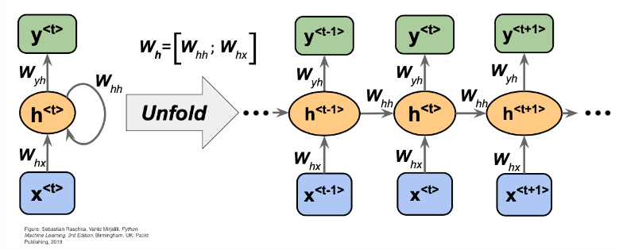

2. MODELOS 2.1. RNN

Slide 6
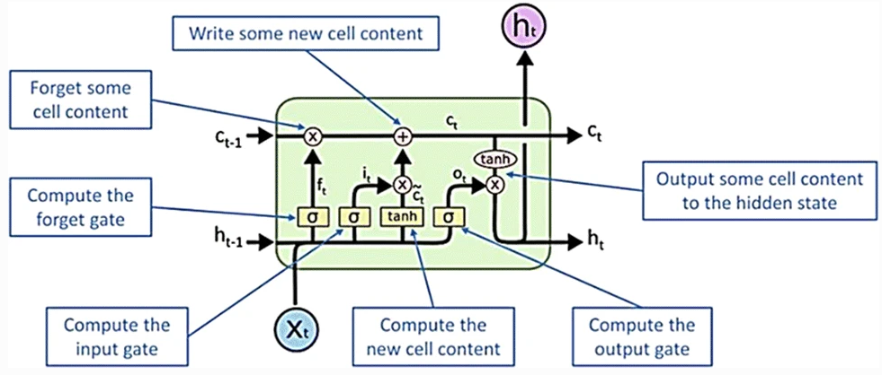




2. MODELOS 2.2. LSTM
Forget gate: Controla o que é mantido ou esquecido do estado anterior da célula.
Input gate: Controla quais partes do novo conteúdo da célula que será escrita na célula.
Output gate: Controla o conteudo da célula que será a saida do hidden state.
New cell content: Este é o novo conteudo a ser escrito na célula.
Cell state: Esquece o conteudo da célula anterior e escreve o novo conteudo na célula atual.
Hidden state: Lê a saida do conteudo da celula com o output gate

Slide 7
2. MODELOS 2.3. GRU

Slide 8
2. MODELOS 2.4. Transformers

Slide 9
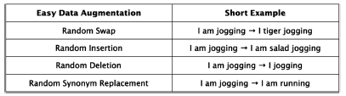
3. REGULARIZAÇÃO PARA CONJUNTOS DE DADOS LIMITADOS
Regularização reduz o erro do modelo
Técnicas de Data Augmentation

Slide 10
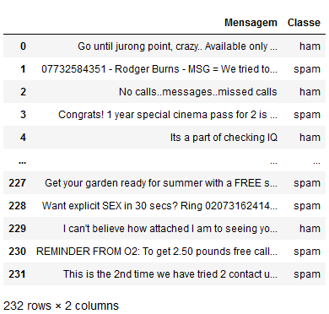
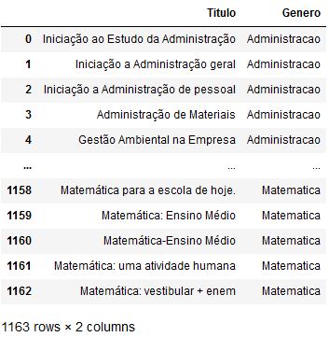
4. RESULTADOS E CONCLUSÃO 4.1. Conjuntos de Dados
Conjuntos de Dados | Classes: Quantidade
Livraria | Administracao: 134 Historia: 350 Artes: 70 Biologia: 114 Matematica: 104 Geografia: 116 Literatura: 42
SMS Spam | Ham: 87 Spam: 99

Slide 11
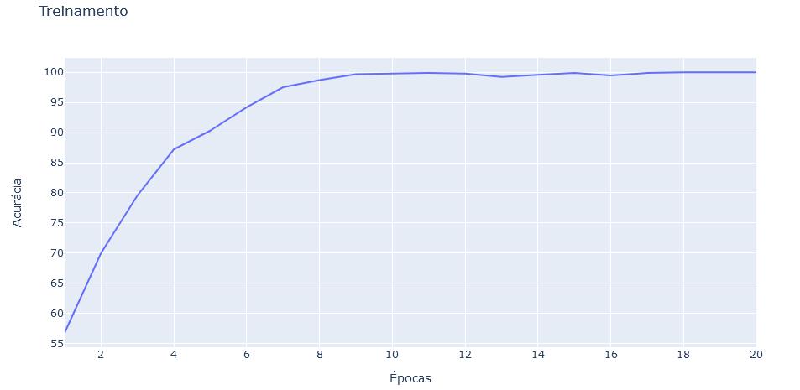
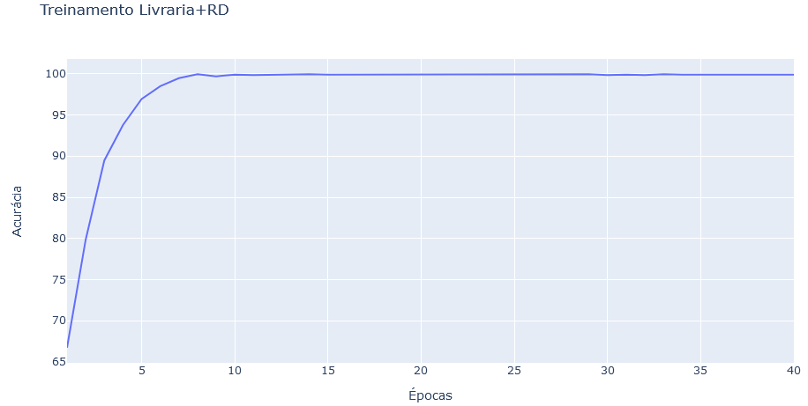
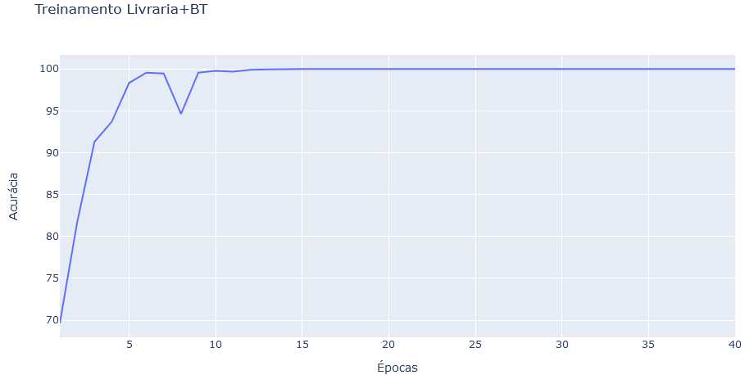
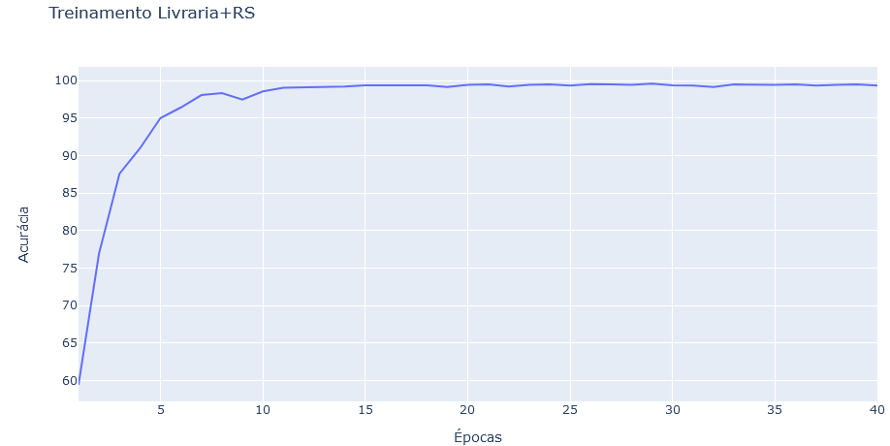
4. RESULTADOS E CONCLUSÃO 4.2. Resultados

Slide 12
4. RESULTADOS E CONCLUSÃO 4.2. Resultados
Conjunto de Dados | Tempo Treinamento | Acurácia no conjunto de teste
Livraria (1163 amostras) | 6 Segundos | 80.26%
Livraria + Random Deletion (2326 amostras) | 19 Segundos | 83.23%
Livraria + Back Translation (2326 amostras) | 24 Segundos | 86.45%
Livraria + Random Swap (2326 amostras) | 23 Segundos | 85.59%

Slide 13
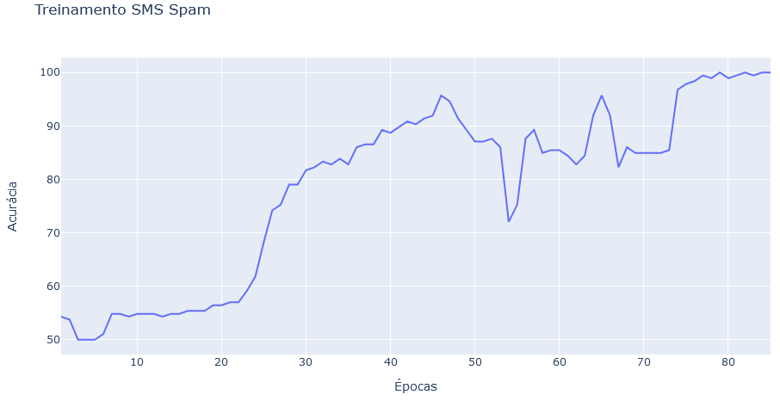
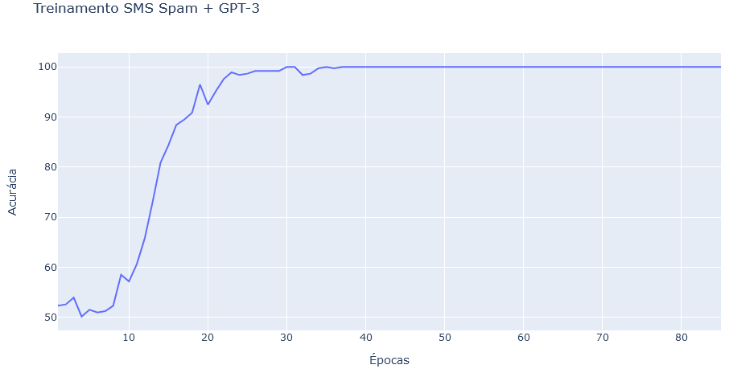
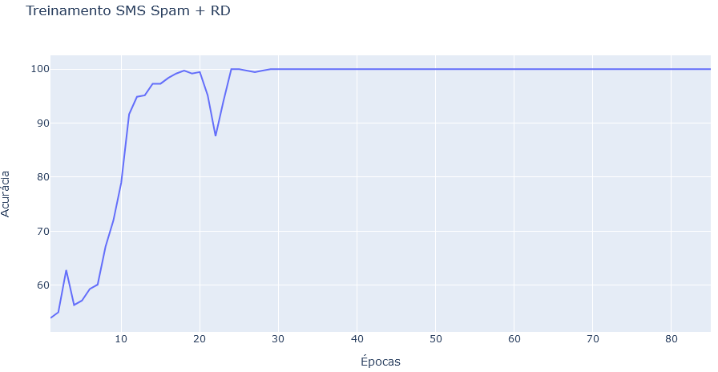
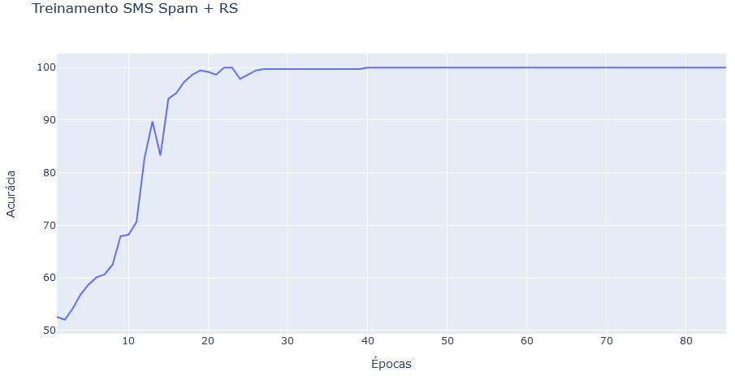
4. RESULTADOS E CONCLUSÃO 4.2. Resultados

Slide 14
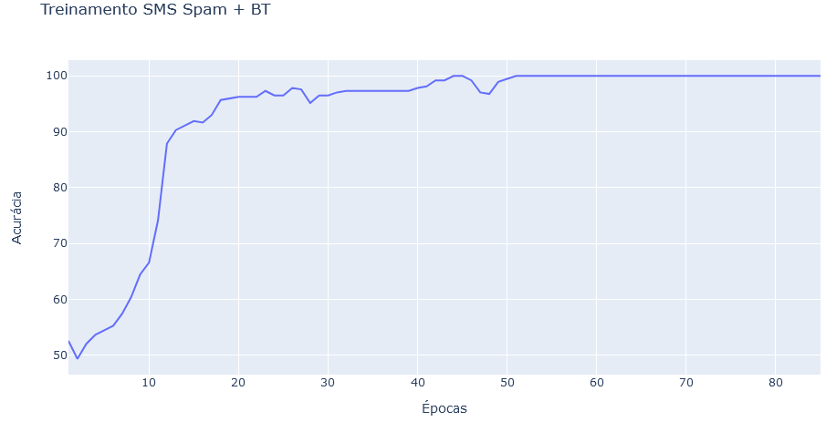
4. RESULTADOS E CONCLUSÃO 4.2. Resultados

Slide 15
4. RESULTADOS E CONCLUSÃO 4.2. Resultados
Conjunto de Dados | Tempo Treinamento | Acurácia no conjunto de teste
SMS Spam (232 amostras) | 1 Minuto | 84.78%
SMS Spam + GPT-3 (464 amostras) | 49 Segundos | 80.65%
SMS Spam + Random Deletion (464 amostras) | 1 Minuto | 89.25%
SMS Spam + Random Swap (464 amostras) | 48 Segundos | 94.62%
SMS Spam + Back Translation (464 amostras) | 1 Minuto | 83.87%

Slide 16
4. RESULTADOS E CONCLUSÃO 4.3. Conclusão

Slide 17
5. REFERÊNCIAS
Shorten, C., Khoshgoftaar, T.M. & Furht, B. Text Data Augmentation for Deep Learning. J Big Data 8, 101 (2021).
Jason Wei and Kai Zou. 2019. EDA: Easy Data Augmentation Techniques for Boosting Performance on Text Classification Tasks. In Proceedings of the 2019 Conference on Empirical Methods in Natural Language Processing and the 9th International Joint Conference on Natural Language Processing (EMNLP-IJCNLP), pages 6382–6388, Hong Kong, China. Association for Computational Linguistics.

